Slide 1
Идентификация льдотрясений среди локальных сейсмических событий на архипелаге Северная Земля
XXIV Уральская молодежная научная школа по геофизике
ФГБУН ФИЦКИА им. акад. Н.П. Лаверова Уро РАН¹, ФИЦ ЕГС РАН²
Морозова Екатерина Руслановна¹, Конечная Яна Викторовна^{1,2}
Научный руководитель работы – д.т.н. Антоновская Галина Николаевна¹

Slide 2
SVZ
OMEGA
ZFI2
архипелаг
Северная Земля
архипелаг Земля Франца-Иосифа
Архангельская сейсмическая сеть
KOLBA
NVZ
AMDE1
LSH
Архангельск
ADZ
KLM
SHIP

Slide 3
Физическая карта рельефа архипелага Северная Земля. Новейшие разломы (1–4) с: а - достоверные, б - предполагаемые; 1 - сбросы, штрихи на опущенном крыле; 2 - взбросы, треугольники на приподнятом крыле; 3 - разломы неустановленного типа, штрихи на опущенном крыле; 4 - разломы без установленного смещения; 5 - стрелками показано направление смещения при сдвигах. Разломы с (6–8): 6 - активный спрединговый центр; 7 - нормальные разломы;8 - неклассифицированные разломы. Разломы с (9–13): 9 - надвиг и взброс; 10 - сдвиговый сброс (стрелка-направление сброса); 11 - фронт деформаций для орогенов; 12 - нормальные листрические разломы; 13 - неклассифицированные разломы; 14 - сейсмическая станция «Северная Земля» (SVZ);15 - зоны образования айсбергов и ледников

Slide 4
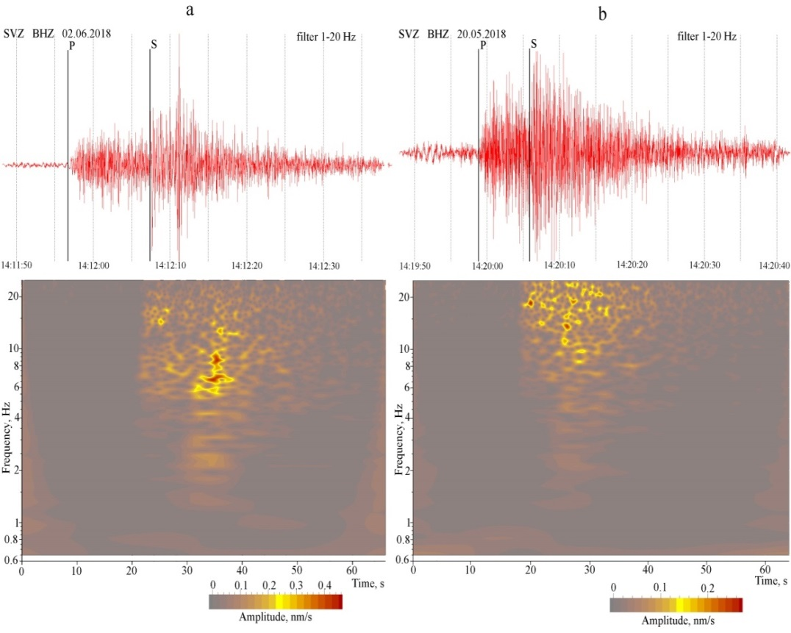
Сведения о ледниковой сейсмической активности архипелага Северная Земля
Волновые формы и СВАН-диаграммы локальных сейсмических событий, зарегистрированных SVZ: а – группа A, b – группа В
Топографическая карта (а) и тектоническая схема (b) района арх. Северная Земля. Литосферные плиты с: 1 – позднедокембрийским фундаментом, 2 – позднекембрийским фундаментом; 3 – Таймырский аккреционно-коллизионный комплекс; 4 – землетрясения, показанные желтым (а) и синим (b) с эллипсами ошибок, зарегистрированные с/с SVZ за 2017-2022 гг.
Анализ волновых форм (тип волн, их спектральный состав) дает возможность разделить ряд событий по их природе, т.е. отделить явления в ледовой толще от коровых землетрясений. Результаты пространственно-временного анализа показывают, что ледовые события инициируются произошедшими вблизи коровыми землетрясениями.

Slide 5
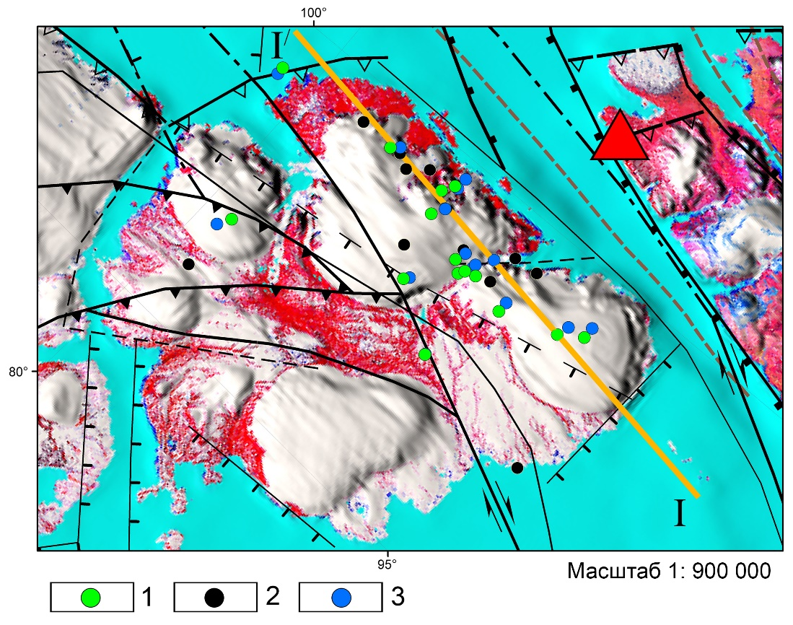
События на острове Октябрьской Революции на разных глубинах гипоцентра: 1 - группа А, h=0 km; 2 - группа В, h=0 km; 3 - группа А, h=25 km; красный треугольник - сейсмическая станция SVZ, I-I/ - линия, по которой выполнялись проекции эпицентров событий
Эпицентры «выстраиваются» в линейные структуры, анализ рисунка показывает, что события группы А располагаются западнее, относительно событий группы В. При расчете положения эпицентров мы зафиксировали глубину всех событий как h=0 км. В связи с вышесказанными особенностями волновых форм событий группы А, можно предположить, что они происходят глубже, чем события группы В. Перебор возможных глубин для группы A (для группы B h=0 км) показал, что при h=25–30 км эпицентры событий максимально совмещаются с событиями группы B, показанные на рисунке черными кружками. Таким образом, можно считать, что события группы А более глубокие, чем группы В, и расположены в консолидированной коре.
временные вариации миграции эпицентров по линии I-I/ для групп А и В
за период с 2017 по 2018 гг.

Slide 6
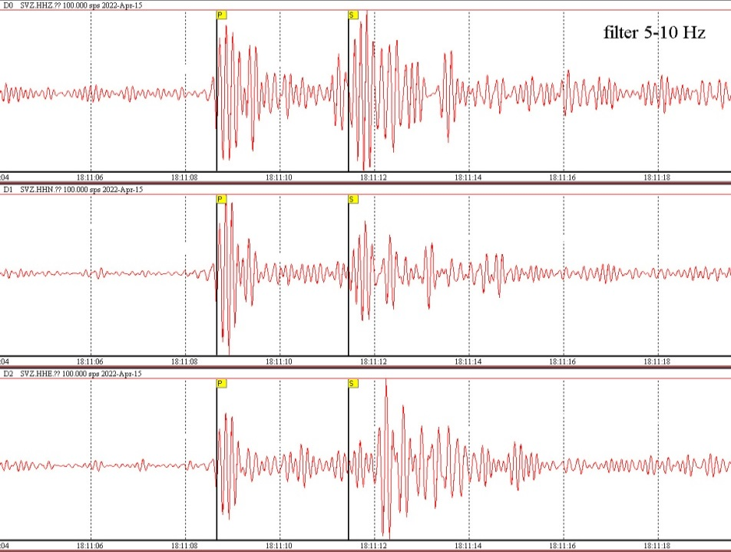
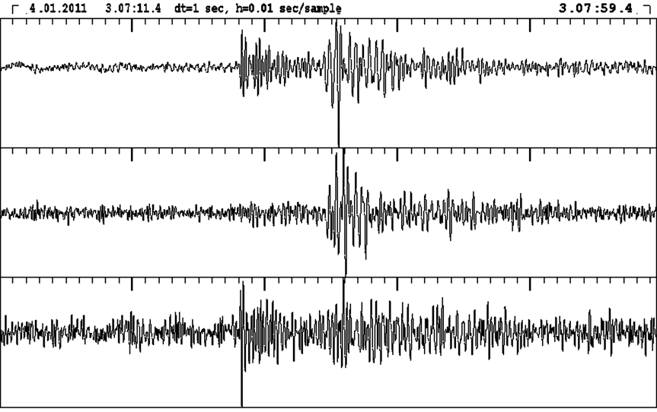
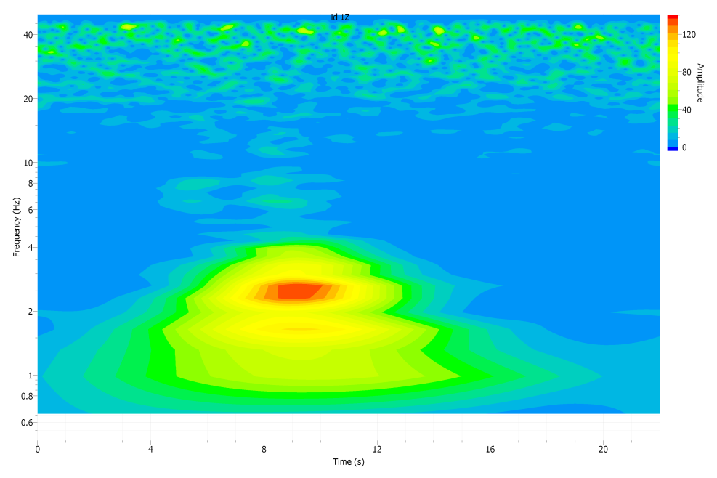
Ледниковые события о. Большевик (арх .Северная Земля)
Пример записи сейсмического события из района ледника Пенк (арх. Шпицберген) (Федоров, Асминг, 2015)
«Таким образом, обобщая полученные данные по сейсмическому наблюдению <…>, можно заключить, что регистрируемые на арх. Шпицберген локальные сейсмические события с подавляющим доминированием низких частот (< 5–6 Гц) в спектре записи, генерируются динамическими проявлениями местных ледников.» (Федоров и др., 2016)

Slide 7
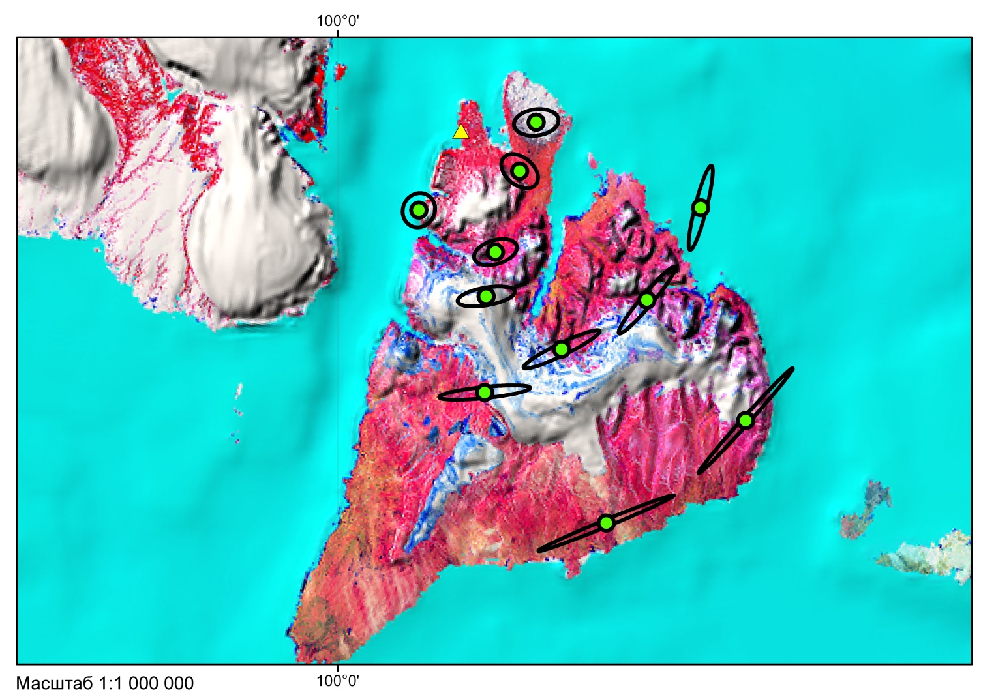
Ледниковые события о. Большевик (арх .Северная Земля)
Эпицентры ледниковых сейсмических событий о. Большевик
за весь период наблюдений (2017-2022 гг.)

Slide 8
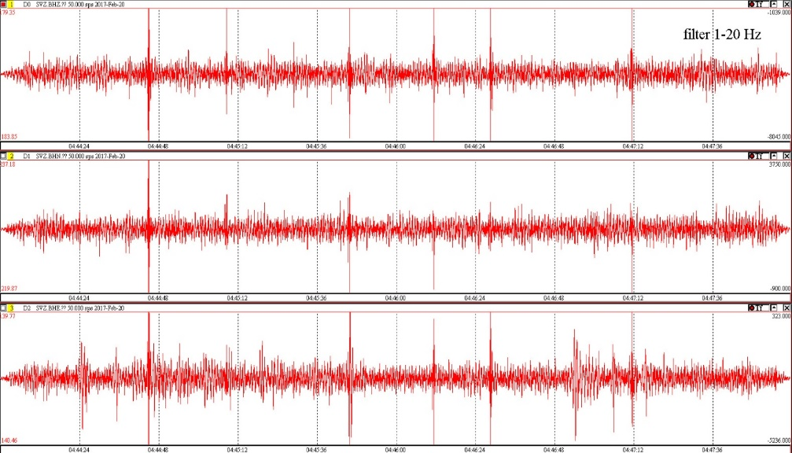
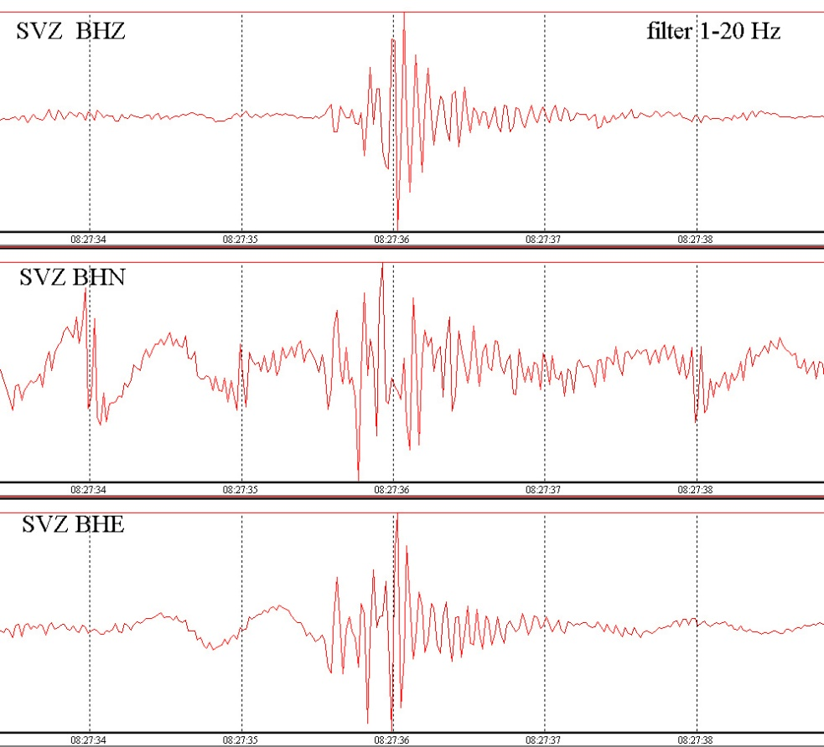
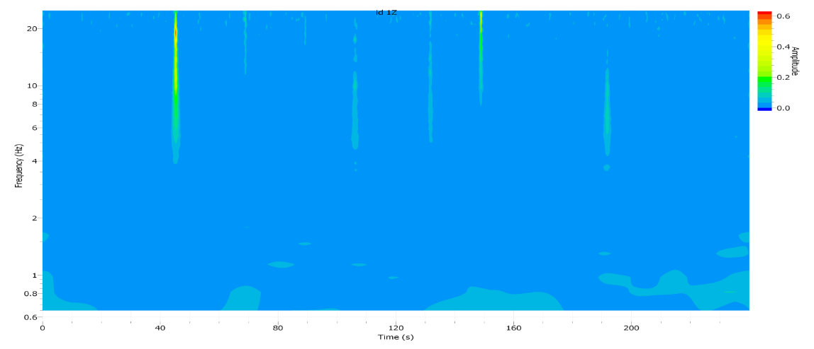
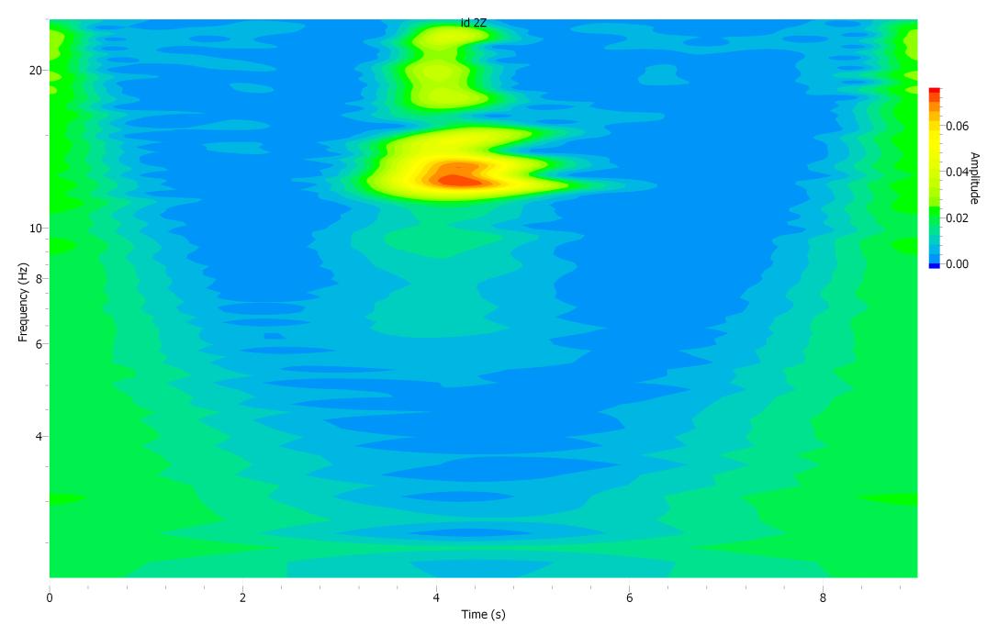
Импульсные колебания на записях с/с SVZ
21.02.2017 08:27:35
Длительность 1.6 c
Азимут 248˚ (море)

Slide 9
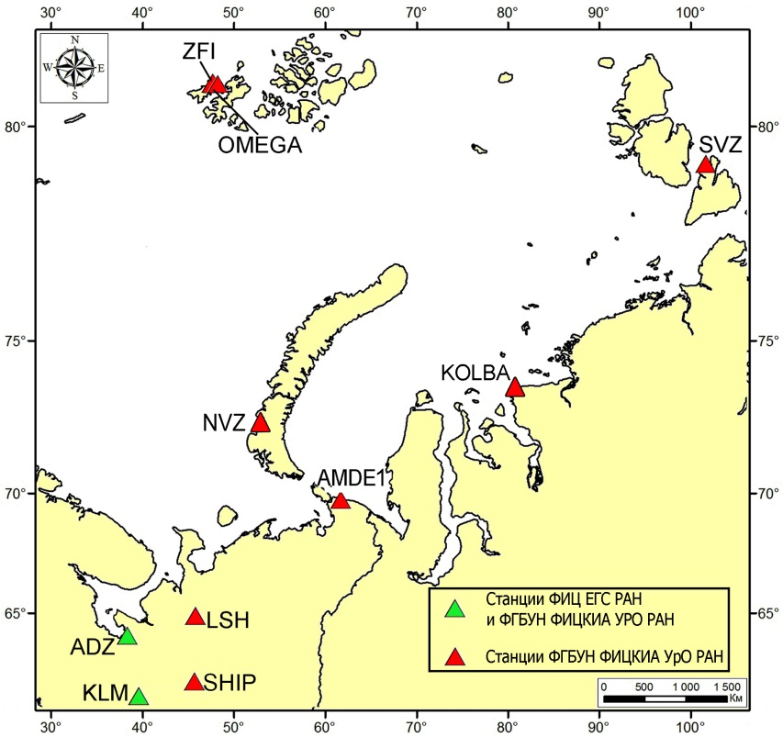
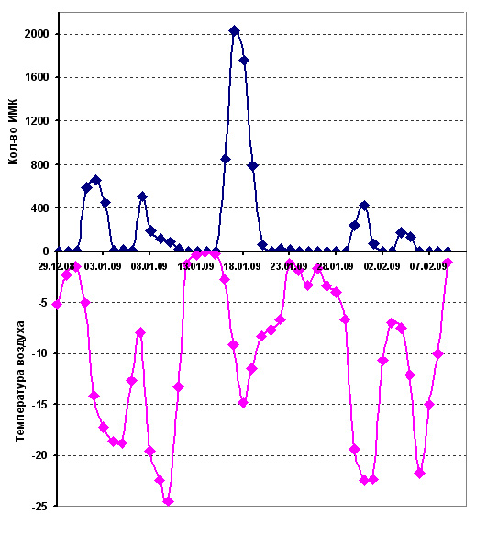
Импульсные микроколебания и их спектры с/с «Климовская»
16 января 2006 г., 02:01:53

Slide 10
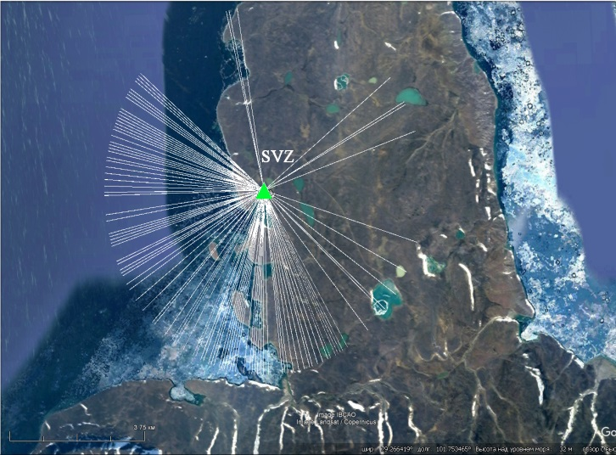
Временные вариации температуры воздуха и сейсмичности (количества событий)
График связи количества событий и их мощности для разных температур
Разный наклон «графиков повторяемости» отражает разный механизм образования импульсов при отрицательных и положительных температурах.

Slide 11
Спасибо за внимание!
Работа выполнена с использованием данных, полученных на уникальной научной установке «Архангельская сейсмическая сеть» (https://ckp-rf.ru/catalog/usu/310187/).

